Slide 1
딥러닝을 이용한 얼굴 변환 모바일 앱 개발
기만과 견제 팀
발표자 문태현
조유성
임기찬

Slide 2
목차
프로젝트 개요
프로젝트 개발 과정
최종데모 시연

Slide 3
프로젝트 개요
아이디어
누구나 한번쯤 자신의 얼굴을 다양한 모습으로 바꾸는 것을 해보고 싶은 적이 있다. 이러한 호기심을 해소시키고자 본 프로젝트를 시작.
목표
초기에는 나이의 변화를 보여주는 것을 목표로 함
피드백 후 표정 변화 서비스를 추가
연령 별, 표정 별 다양한 선택지 추가

Slide 4
프로젝트 개요
프로젝트 개발 배경
모바일 어플리케이션으로 개발하여 카메라와, 사진을 쉽게 이용가능
-> 사용자의 접근성과 편의성의 향상
스마트폰의 대중화와 모바일 어플리케이션에 대한 관심과 활용빈도의 급증
딥 러닝 기술을 이용하여 관련 생물학적 지식 없이 많은 양의 데이터를 통해 얼굴 변환 가능.

Slide 5
프로젝트 개요
기능
연령 변화 서비스
연령을 10세 단위로 변환 기능 제공
표정 변화 서비스
행복, 슬픔, 화남, 썩소 등의 표정으로 변환 기능 제공

Slide 6
개발 일정표

Slide 7
프로젝트 개발과정
데이터셋 수집
연령 변화 모델 데이터
Wikipedia dataset
IMDB dataset
UDK face dataset
표정 변화 모델 데이터
Affectnet dataset
동, 서양 모두 변환할 수 있는 정도의 데이터 수집

Slide 8
프로젝트 개발과정
얼굴인식
크로핑
데이터 정리
데이터 증폭
이미지 프로세싱
모델 학습에 사용 할 이미지 처리

Slide 9
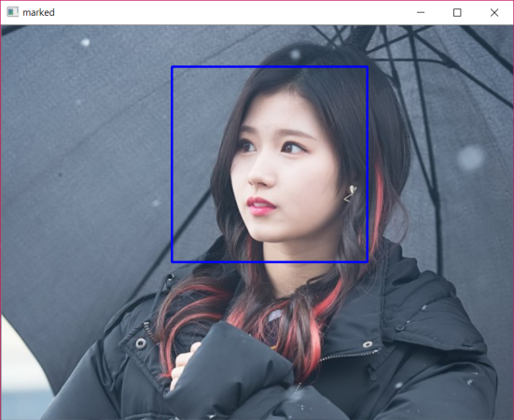
프로젝트 개발과정
얼굴 인식 및 크로핑
OpenCV Haar Cascade -> Dlib Face Dectection
눈, 눈썹, 코, 입 등의 얼굴의 주요 특징 점이라 할 수 있는 68개의 랜드 마크들을 이용하여 탐지

Slide 10
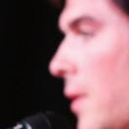

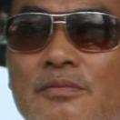
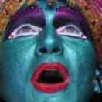
프로젝트 개발과정
데이터 정리
128x128이하의 사진 삭제
유효하지 않은 데이터 삭제 (정면X, 가려진 얼굴, 썬글라스, 페인팅 등)
정리로 인해 줄어든 데이터의 충당 필요

Slide 11
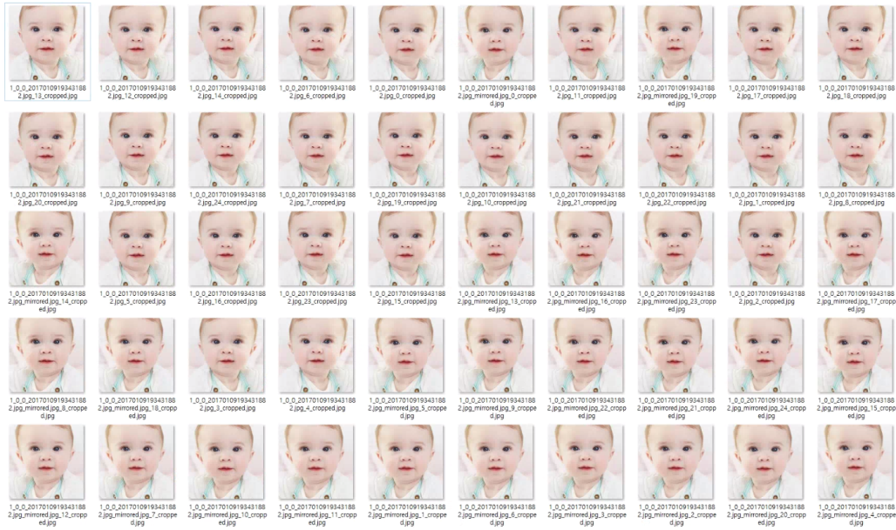
프로젝트 개발과정
데이터 증폭
미러링(좌우 반전), 크로핑(25개)을 통해 데이터 증폭

Slide 12
프로젝트 개발과정
얼굴 연령 변화 모델 구현 및 학습
DCGAN 모델을 활용하여 구현
10살 단위로 연령 별 결과사진 출력가능
얼굴의 형태가 망가지는 등 기본 성능의 문제
안경, 흉터 등이 흐려지거나 뭉개지는 현상

Slide 13
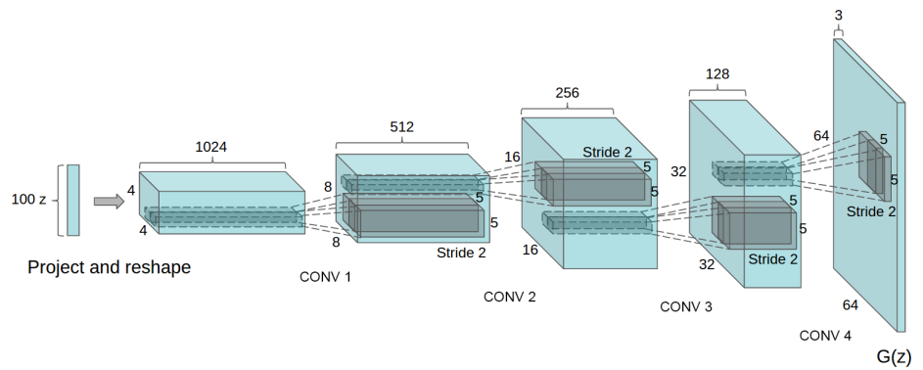
DCGAN Generator 모델

Slide 14
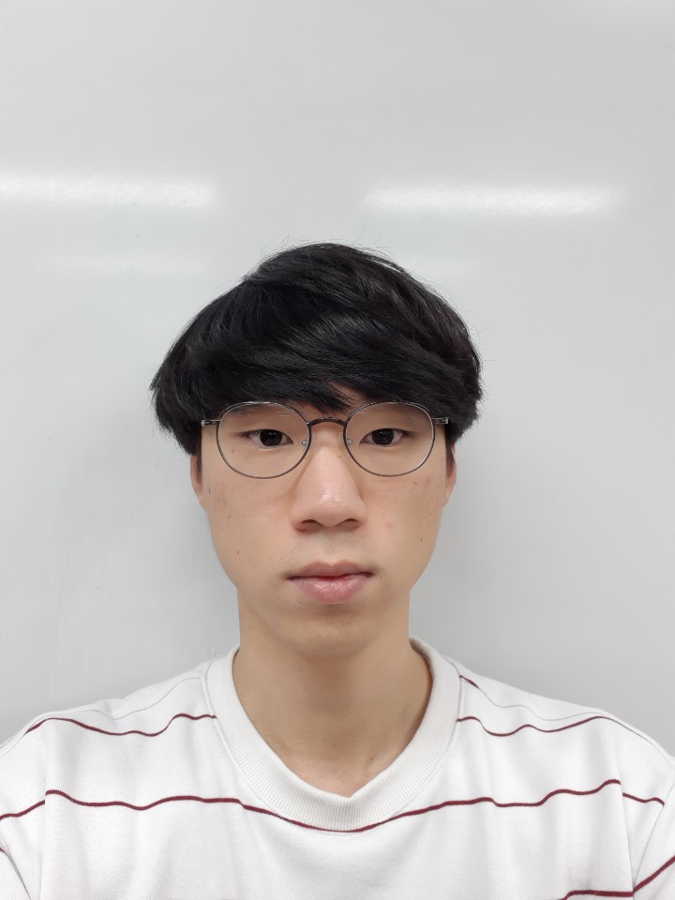

기존 모델 예시 사진
25세 원본 사진
70대로 변환한 사진

Slide 15
프로젝트 개발과정
얼굴 연령 변화 모델 구현 및 학습
결과 향상을 위해 StarGAN 모델 활용
Wasserstein Gan, Residual learning 기법 적용
성능 향상
안경, 흉터, 액세서리 등 유지가능

Slide 16
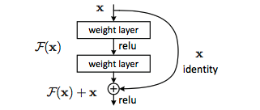
Residual block
최종 배워야하는 것을 H(x), 형성된 Layer의 Output을 F(x) , 그리고 Input을 x 라고 한다면
H(x)=F(x)+x 형태로 Block을 생성. 즉 Skip Connection이 없었던 것에 비해서 F(x) 는 Input과의 '차이’ 만을 학습하면 되는 것 이므로 이 때문에 Residual learning이라고 부른다.
F(x)=H(x)−x

Slide 17

개선된 모델 예시 사진
25세 원본 사진
70대로 변환한 사진

Slide 18
프로젝트 개발과정
얼굴 표정 변화 모델 구현 및 학습
StarGAN 모델 활용
행복 공포 등 표정 변환되게 함
데이터 정리 및 증폭 과정 없기 때문에 연령 변화 모델보다 성능이 떨어짐

Slide 19
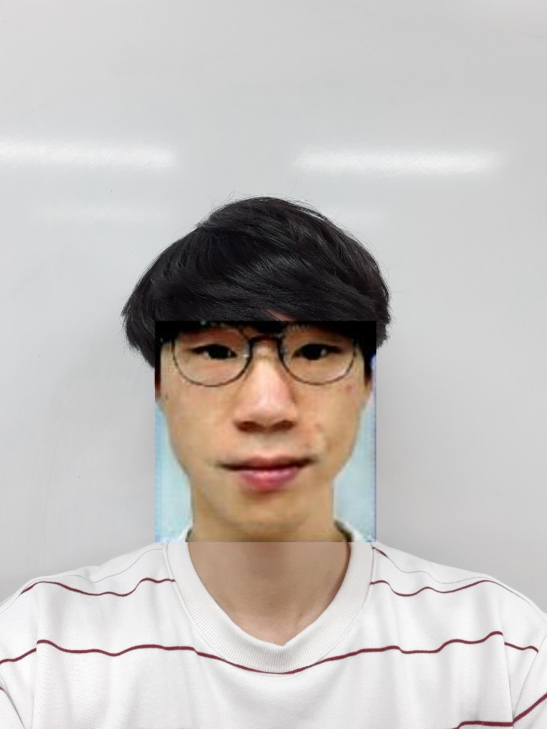
표정 변화 모델 예시 사진
원본 사진
행복한 표정 변환

Slide 20
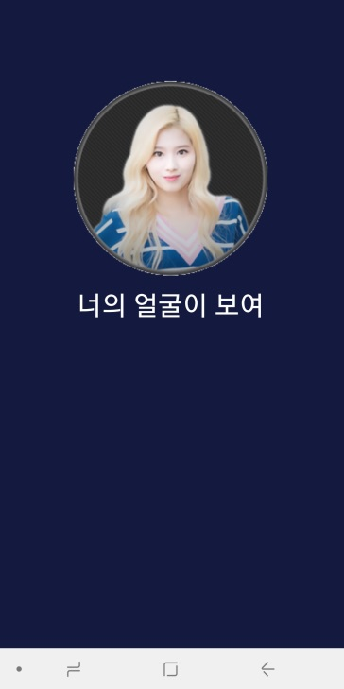
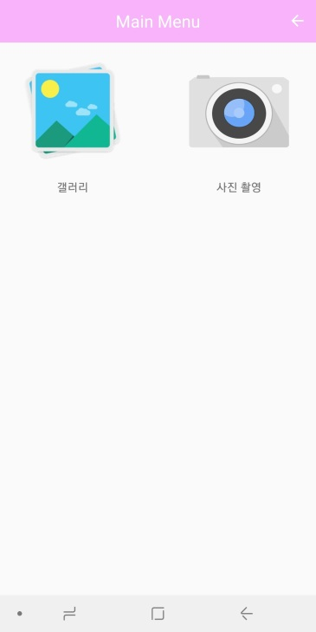
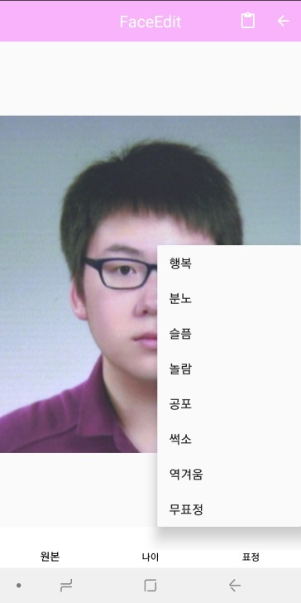
프로젝트 개발과정
안드로이드 어플리케이션 GUI 구현
<인트로> <메인 메뉴> <얼굴 편집>

Slide 21
프로젝트 개발과정
안드로이드 어플리케이션 내부 기능 구현
갤러리에서 이미지 호출
갤러리에서 사진을 선택 시 해당 사진을 이미지 뷰에 표시
사진 촬영 후 이미지 호출
내장 카메라로 사진을 촬영 하고 해당 사진을 비트맵 변환 후 이미지 뷰에 표시
이미지 편집
이미지 편집 화면에서 사용자가 선택 한 옵션에 맞는 얼굴을 원본 사진에 합성

Slide 22
프로젝트 개발과정
안드로이드 어플리케이션 내부 기능 구현
이미지 저장
현재 이미지 뷰에 표시된 사진(비트맵)을 PNG 형식으로 압축하여 핸드폰 내부 저장소에 저장
권한 설정 기능
어플리케이션 시작 시 카메라 및 내부 저장소 접근 권한이 없으면 권한 설정 선택
인터넷 연결 검사
WIFI, 3G, LTE 연결이 되어있지 않은 상태에서 메뉴 기능 선택 시 경고

Slide 23
프로젝트 개발과정
안드로이드 얼굴 인식 구현
이미지 프로세싱 과정에서 사용 하였던 DLIB 라이브러리를 모바일에서 사용하여 얼굴 인식을 진행
문제점
안드로이드 환경에서 DLIB 얼굴인식 시간이 오래 걸림
DLIB 라이브러리 포함 시 앱의 크기가 매우 커짐

Slide 24
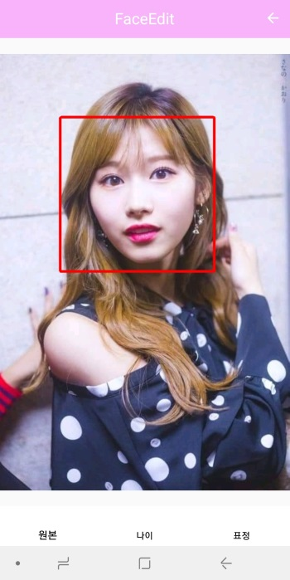
프로젝트 개발과정
안드로이드 얼굴 인식 구현
Google Mobile Vision API 사용
얼굴 인식 즉시 가능(0 ~ 1초)
API 크기 적절(3MB)

Slide 25
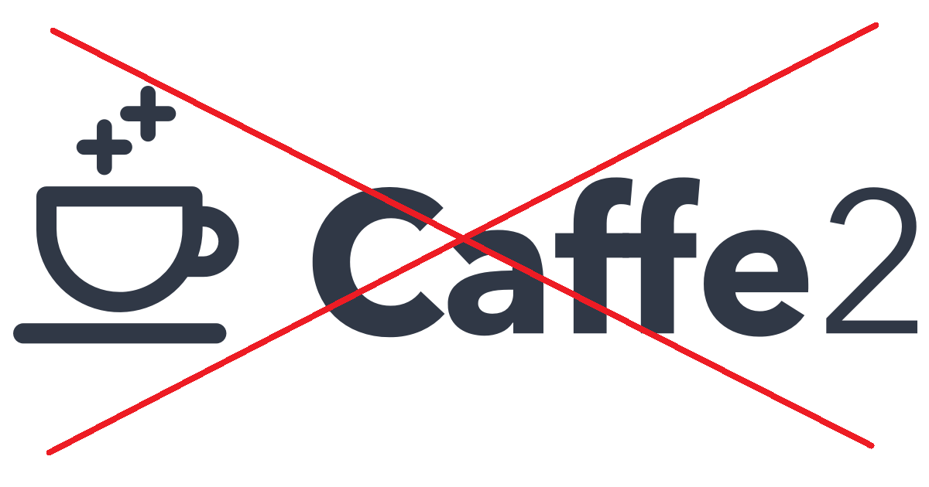
프로젝트 개발과정
안드로이드 어플리케이션에 모델 이식 시도
Pytorch -> Export ONNX-> Caffe2

Slide 26
프로젝트 개발과정
서버구축을 통한 딥러닝 모델 모바일 이식
Apache 웹 서버를 구축하여 서버로 이미지 업로드
업로드 한 이미지를 서버에서 모델을 적용해서 변환
변환된 이미지를 앱으로 전송
업로드
결과 전송
변환모델

Slide 27
프로젝트 개발과정
어플리케이션 테스트 및 디버깅
갤러리에서 이미지 호출 테스트
카메라로 촬영한 사진 호출 테스트
다양한 크기의 이미지가 이미지뷰에 적절히 표현되는지 테스트
서버에 이미지 업로드 및 다운로드 테스트
버튼 및 팝업메뉴 Onclick 이벤트 호출 테스트
어플리케이션 권한 설정 예외처리 테스트
인터넷 연결 예외처리 테스트

Slide 28
프로젝트 개발과정
식별한 문제점
후방 카메라로 촬영한 사진을 저장 시 이미지가 회전됨
Mobile Vision API에서 검출한 얼굴의 범위가 모델 학습 시 사용했던 이미지의 얼굴 범위와 다름
메인 쓰레드와 서버와 통신하는 백 그라운드와의 동기화 문제

Slide 29
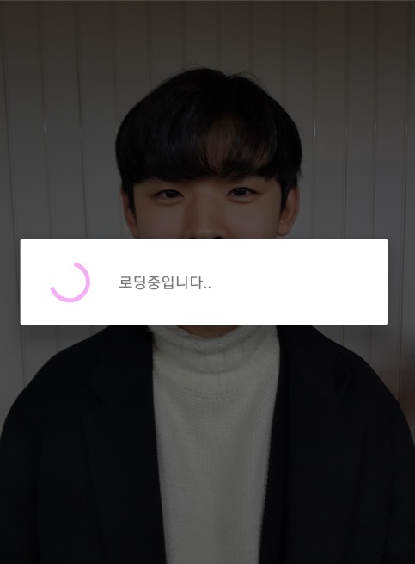
프로젝트 개발과정
해결 방안
Progress Dialog 사용하여 서버 통신이 끝날 때 까지 로딩 화면 출력

Slide 30
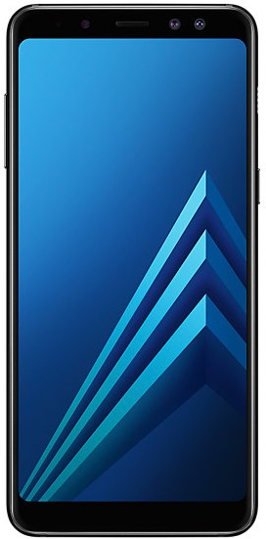
데모 환경
Samsung Galaxy A8
Oreo(Android 8.0)
API 26

Slide 31
최종 데모 시연

Slide 32
Q&A

